Slide 1
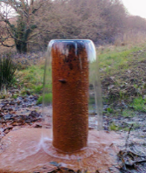
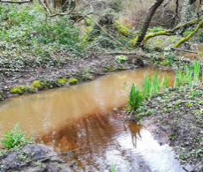
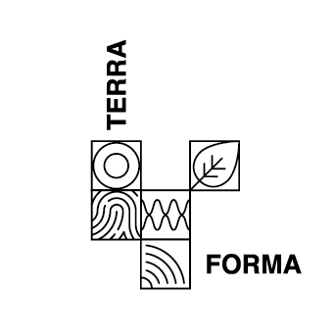
Réunion du Comex – Statut WP3
PIA3 EQUIPEX+ 2021 - 2028
TERRA FORMA
Concevoir et tester l’observatoire intelligent des territoires à l’heure de l’Anthropocène
Laurent Longuevergne (CNRS/UR1); Arnaud Elger (UPS); Virginie Girard (CNRS/eLTER FR);
https://indico.in2p3.fr/event/24504/
Partenaires : 42 laboratoires
CNRS (INSU, INEE, INSIS, IN2P3, INP, INS2I, INSHS, INSB), IRD, INRAE, Mines Paristech, INERIS
Universités (Rennes, Toulouse, Grenoble, Clermont-Auvergne, Paris-Diderot, Montpellier, Reims, Toulon, Franche-Comté, Orléans, Strasbourg, Aix-Marseille)
Extralab company

Slide 2
Last news @WP3
Déplacement en terres bretonnes
7 septembre: visite @OSUR (Laurent, Nicolas, Julien) + IRISA (Guillaume, Nikos)
8-9 septembre: participation à l’atelier Low COAST @Brest
Réunion WP3 le 12/09/2022 (https://indico.in2p3.fr/event/27971/)
9 participants
Point sur la feuille de route
Répertorier sur le wiki les projets en cours ou à venir
Ressourcerie: intérêt exprimé par les participants
Proposition d’Arnaud Elger d’éprouver le concentrateur Econect avec différents flux de capteurs
Lancer appel lorsque Econect déployé @Auradé ?? Voir avec Arnaud E. et Rahim K
Devis reçu pour 10 nœuds SoLo
https://www.ir-ilico.fr/?LowCoast2022

Slide 3
Feuille de route @WP3
Feuilles de route (avec tableau de bord) des WP discutées en Comex et distribuées en aout
https://resana.numerique.gouv.fr/public/document/consulter/3036553?slug=130507
Nous sommes semaine 41
Semaine
42
En cours
39
A faire
Fait
37
Note terminée
37
????
44
A faire
29
A faire ?

Slide 4
Ressourcerie ResCap’E
Note de cadrage finalisée (?)
Virginie et moi seuls contributeurs
3 cas d’application à étudier pour identifier les caractéristiques de la Ressourcerie
Ok pour nœud SoLo

Slide 5
Bilan WP3
Ressourcerie: ça suit son cours …
GT Standardisation: trouver un volontaire pour animation(Matthieu @DT INSU ?)
Co-design WP2-WP3: ce n’est (toujours) pas d’actualité
Flux de données (WP3.3): questionnement de David S. sur compatibilité flux @TF vs Observatoires (Data Terra)

